Slide 1
Инновационный образовательный проект создания ресурсного класса РАСту - радость, активность, сотрудничество, творчество, успех
Коршун Елена Геннадьевна, директор МБОУ СОШ №4

Slide 2
СТАТИСТИКА. АКТУАЛЬНОСТЬ
цифры диагностики расстройств аутистического спектра угрожающие: в 2015 году -17,7 тыс. детей с этим нарушением. В 2016 году статистика аутизма в России показывает 22 тыс. зарегистрированных детей
по данным ВОЗ, количество детей с этим диагнозом растет на 13 % в год; по американской статистике подобные расстройства встречаются у одного из 68 детей (для сравнения: в середине 70-х годов эта цифра была 1,5 тысячам)
около 47% детей с РАС находятся на надомном обучении и их право на получение качественного образования среди сверстников, гарантированное законом, не реализуется
в России существует серьёзная проблема по организации процесса включения детей с инвалидностью в массовую школу, особенную сложность представляет отсутствие механизма создания специальных образовательных условий для детей с расстройством аутистического спектра (РАС) с учетом их индивидуальных особенностей развития
мировой опыт показывает, что при инклюзивном обучении детей с РАС 80% из них социализируются, усваивают социальные нормы и правила. В России процент социализированных взрослых с аутизмом ничтожно низок – менее 10%. Остальные – на всю жизнь остаются на попечении родителей и государства.

Slide 3
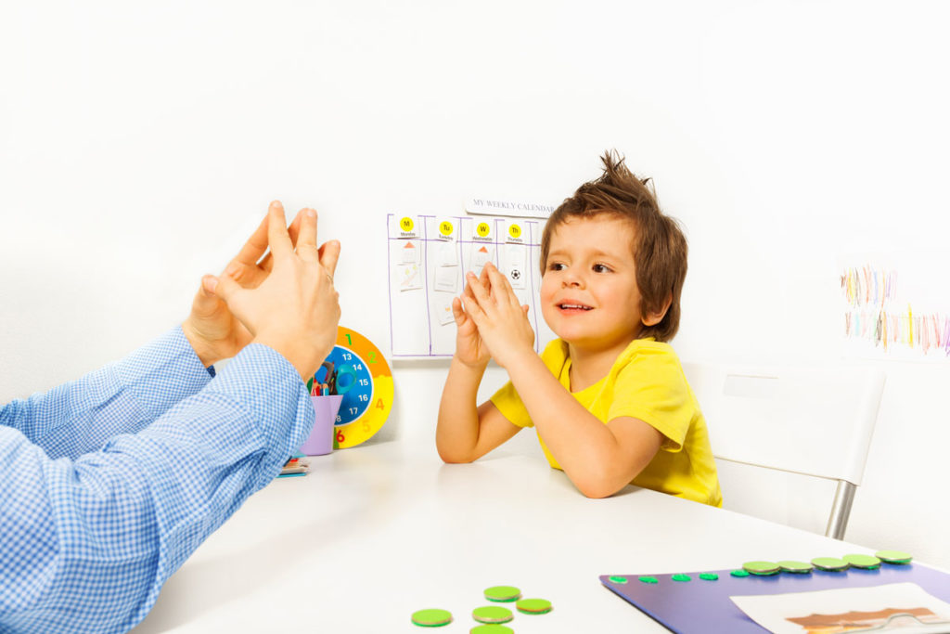
Зачем детям с аутизмом нужна школьная инклюзия?
Для развития социальных навыков, навыков общения с людьми, навыков правильного поведения в обществе…Присутствие типично развивающихся детей в качестве примера для подражания;
Для развития коммуникации…Коллектив сверстников – та развивающая среда, в которой ребенок может обобщить навыки коммуникации
Школа для детей с РАС является той естественной средой, в которой происходит подготовка ребенка с аутизмом к дальнейшей жизни
Notes:
Во-первых, важнейшей задачей мы считаем развитие у детей социальных навыков, навыков общения с другими людьми, навыков правильного поведения в обществе. С другой стороны, инклюзивная среда для общения, а также присутствие типично развивающихся сверстников в качестве примера для подражания помогает детям успешнее овладеть теми социальными навыками, которые у них недостаточно развиты.
Во-вторых, это развитие коммуникации. Мы также знаем, что большинство детей с аутизмом имеют те или иные трудности в развитии речи, а часть детей школьного возраста не может общаться с помощью устной речи и использует те или иные системы альтернативной коммуникации (общение с помощью картинок, с помощью жестов или письма). Коллектив сверстников, не имеющих таких проблем, является той развивающей средой, в которой ребенок может обобщить навыки коммуникации, обучение которым проводилось индивидуально, в естественной ситуации общения
И тут подходим к третьему важному преимуществу инклюзивного образования для детей с расстройством аутистического спектра — именно школа является той естественной средой, в которой происходит подготовка ребенка с аутизмом к дальнейшей жизни. После школы ребенку с аутизмом предстоит жить в том же обществе, что и выпускникам обычных общеобразовательных школ. Мы уверены, что чем раньше они познакомятся друг с другом, тем выше шанс того, что между ними сложится понимание и взаимодействие.

Slide 4
Цели и задачи
ЦЕЛЬ – создание специальных условий для обучения и социальной адаптации обучающихся с РАС в общеобразовательной школе
ЗАДАЧИ:
Изучить литературу по вопросам введения ФГОС НОО для детей ОВЗ
Изучить опыт организации обучения и внеурочной деятельности детей с аутизмом в ОУ г. Красноярска
Создать и апробировать модель инклюзивного образования «Ресурсный класс» для детей младшего школьного возраста с РАС в МБОУ СОШ №4
Создать специальные условия для успешного включения учеников с аутизмом в среду обычных сверстников школы
Сформировать толерантное отношение к людям с ограниченными возможностями здоровья у нормативно развивающихся детей и их родителей
Выявить возможные риски при введении модели в практику

Slide 5
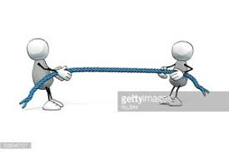
ОБРАЗОВАТЕЛЬНЫЕ МОДЕЛИ
 | РЕСУРСНЫЙ КЛАСС | АВТОНОМНЫЙ КЛАСС
 | АООП 8.1, 8.2 | АООП 8.3, 8.4
 | Основное обучение ребенка в регулярном классе, в ресурсном – отработка отдельных тем и навыков. В ресурсном классе –менее 50% времени | Большая часть занятий – в автономном классе. Посещают ученики, испытывающие значительные трудности в освоении программы
 | Могут находиться дети разных годов обучения | Дети одного года обучения
 | СОПРОВОЖДЕНИЕ Индивидуальное тьюторское сопровождение с постепенным уменьшением доли участия тьюторов | РЕБЕНКА СПЕЦИАЛИСТОМ Индивидуальное тьюторское сопровождение
Notes:
Если в США в школе могут одновременно функционировать и ресурсный, и автономный класс, то в России, где мы находимся в самом начале организации такой модели инклюзивного образования, оба этих класса объединены в один.

Slide 6
1 этап – организационный (01.03.2019 – 30.08.2019)
ЭТАПЫ РЕАЛИЗАЦИИ ПРОЕКТА
Формирование целевой группы проекта. Создание родительского комитета
Подбор кадров и обучение
Подготовка необходимой документации (положение о РК, приказ об открытии РК, договоры с родителями, должностные инструкции специалистов РК и т.д.)
Подготовка помещения: ремонт классных комнат, рекреации, туалета
Приобретение оборудования
Оборудование сенсорной комнаты
Подготовка класса к началу учебного года

Slide 7
2 этап – отработка модели «Ресурсный класс» 1 год обучения (1 сентября 2019 г. – 30 июня 2020 г.)
ЭТАПЫ РЕАЛИЗАЦИИ ПРОЕКТА
Обучение 5 детей по индивидуальным программам
Обучение родителей в рамках «Образовательной программы для родителей»
Отработка образовательной модели «Ресурсный класс», позволяющей ученику сочетать, в зависимости от своих потребностей и возможностей, инклюзивное образование и индивидуальное обучение в наименее ограничивающей среде
Включение детей с РАС в летний оздоровительный лагерь на базе МБОУ СОШ №4

Slide 8
3-4 этапы – отработка модели «Ресурсный класс» 2-3 годы обучения (1 сентября 2020 г. – 30 июня 2022 г.)
ЭТАПЫ РЕАЛИЗАЦИИ ПРОЕКТА
Продолжение отработки модели «Ресурсный класс»
Часть детей интегрированы в регулярный класс ОУ
Оформление методических разработок, рекомендаций

Slide 9
"Все они очень разные. Но нужно понимать, что, как и все мы, они обладают равными потребностями и правами. Они также живут в семье, учатся в школе, дружат и радуются жизни»
Татьяна Морозова, клинический психолог, эксперт фонда "Обнажённые сердца"
Notes:
Татьяна Морозова, клинический психолог и эксперт фонда "Обнажённые сердца", подчеркнула, что люди с нарушениями развития — прежде всего люди. Каждый из них — это индивидуальность со своим характером, увлечениями и интересами.

